Slide 1
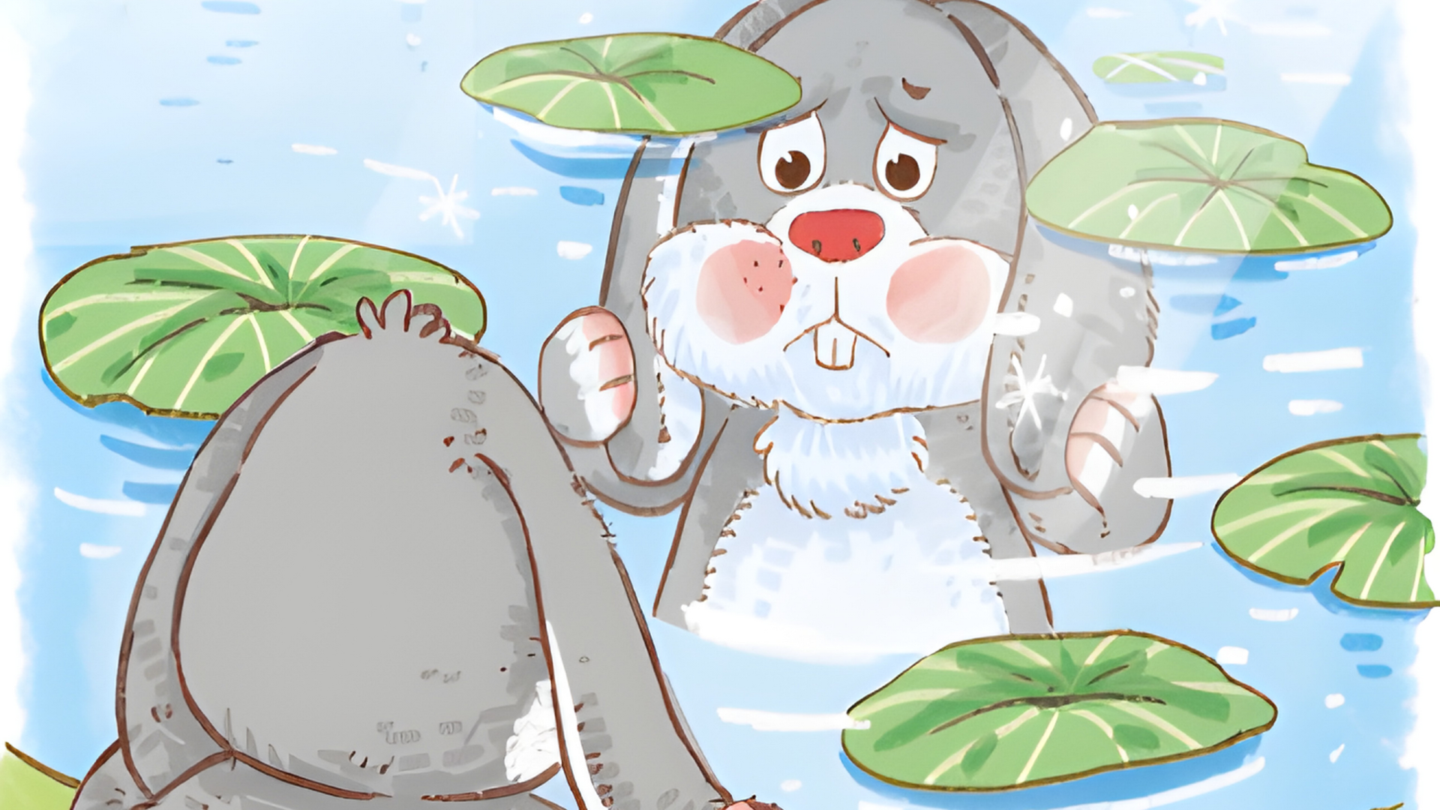
Tranh vẽ gì?

Slide 2
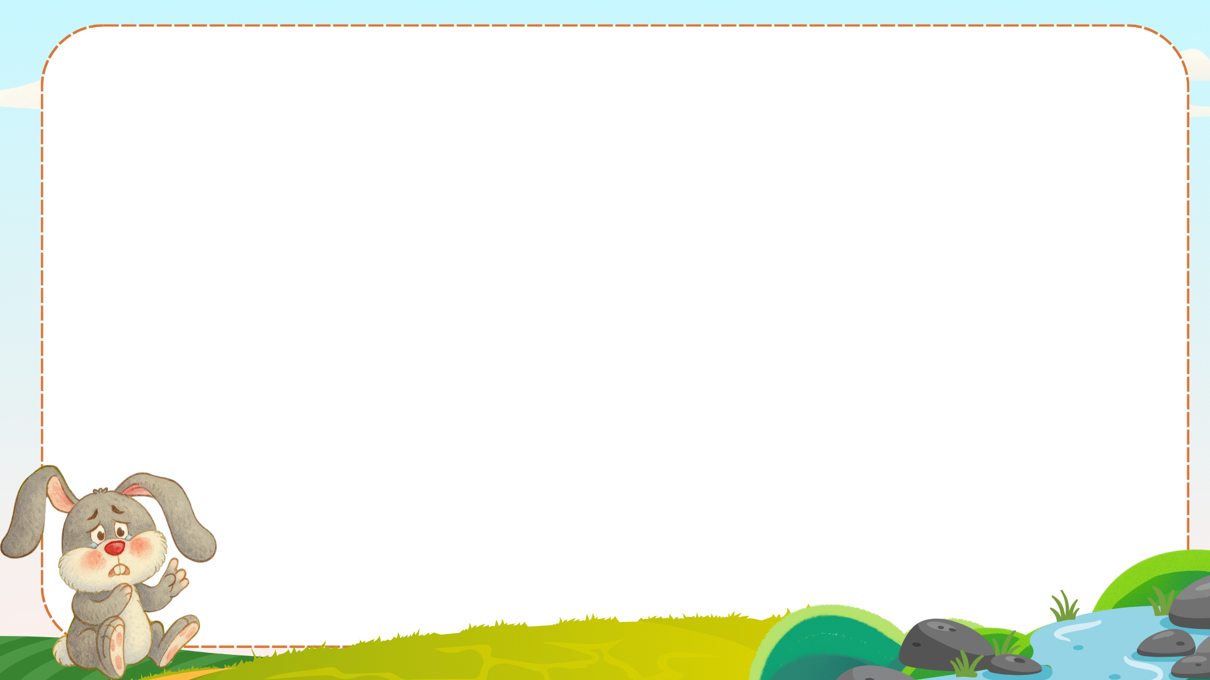


2
Đọc
Thỏ có đôi tai dài và to. Bị bạn bè chê thỏ buồn lắm. Thỏ bố động viên: “Rồi con sẽ thấy tai mình rất đẹp”.
Một lần, thỏ và các bạn đi chơi xa, quên khuấy đường về. Ai cũng hoảng sợ. Thỏ chợt dỏng tai: “Suỵt! Có tiếng bố tớ gọi”. Cả nhóm đi theo hướng có tiếng gọi. Tất cả về được tới nhà. Các bạn tấm tắc khen tai thỏ thật tuyệt.
Từ đó, thỏ không còn buồn vì đôi tai nữa.
(Theo Kể chuyện cho bé mầm non, tập 3)

Slide 3
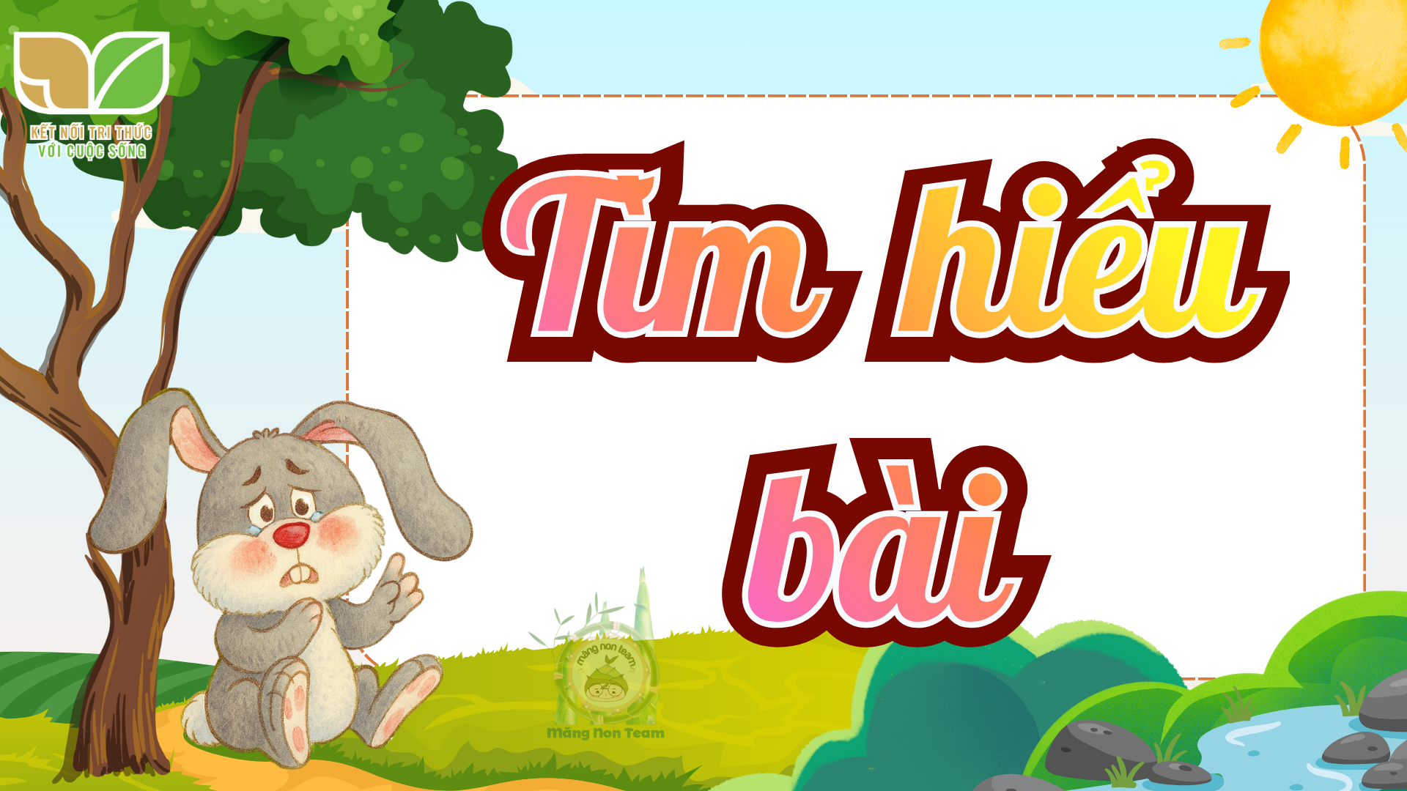

Slide 4
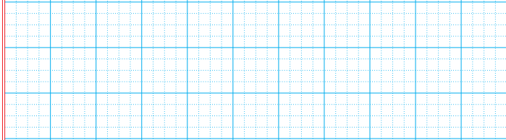
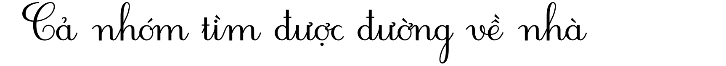
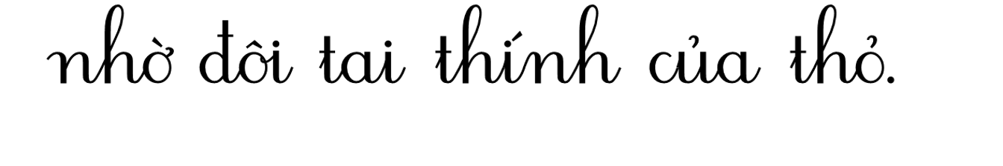
4
Viết câu trả lời cho câu hỏi c ở mục 3 (SHS 9)

